Slide 1
Ανάλυση Βιολογικών Υγρών & Εκκριμάτων (Ε)
Ανοικτά Ακαδημαϊκά Μαθήματα στο ΤΕΙ Αθήνας
Ενότητα 2: Οι φυσικοί χαρακτήρες των ούρων, το ουρινόμετρο και ο προσδιορισμός της γλυκόζης.
Πέτρος Καρκαλούσος
Τμήμα Ιατρικών Εργαστηρίων
Το περιεχόμενο του μαθήματος διατίθεται με άδεια Creative Commons εκτός και αν αναφέρεται διαφορετικά | Το έργο υλοποιείται στο πλαίσιο του Επιχειρησιακού Προγράμματος «Εκπαίδευση και Δια Βίου Μάθηση» και συγχρηματοδοτείται από την Ευρωπαϊκή Ένωση (Ευρωπαϊκό Κοινωνικό Ταμείο) και από εθνικούς πόρους.

Slide 2
Φυσικοί χαρακτήρες ούρων
Χροιά (χρώμα)
Όψη
Ίζημα
pH (αντίδραση ούρων)
Ειδικό βάρος (πυκνότητα ούρων)

Slide 3
Παθολογικά χρώματα ούρων
Ενδογενείς χρωμογόνες ουσίες | Χρώμα ούρων
Αίμα παλαιό, αιμοσφαιρίνη | Καστανό
Αίμα πρόσφατο | Κόκκινο
Χολερυθρίνη, χολοπρασίνη | Καστανοκίτρινο. Ο αφρός που παράγεται μετά από έντονη ανακίνηση έχει επίσης κίτρινο χρώμα
Πορφοχολινογόνο | Ιώδες. Άχρωμα στην αρχή αλλά βαθμιαία γίνονται μωβ αν διατηρηθούν μερικές ημέρες
Ομογεντιστικό οξύ, μελανίνη | Καστανόμαυρο, μαύρο
Πορφυρίτες | Κόκκινο (κρασιού Βουργουνδίας)
Μυοσφαιρίνη | Κόκκινο
Χολοφουσκίνη (διπυρρόλη, αποτέλεσμα ασταθούς αιμοσφαιρίνης) | Καφέ-κόκκινο

Slide 4
Επίδραση φαρμάκων στη χροιά των ούρων
Φάρμακα που χρωματίζουν τα ούρα | Χρώμα ούρων
Κυανό του μεθυλενίου | Πρασινοκίτρινο
Ριφοβλαβίνη (πολυβιταμινούχα σκευάσματα) | Βαθύ κίτρινο
Φαινυλθαλείνη, ερυθρό της φαινόλης (σε καθαρτικά) | Κόκκινο
Χλωροφύλλη (σε αποσμητικά στόματος) | Μπλέ-πράσινο
Ακριφλαβίνη (πράσινη φθορίζουσα χρωστική) | Κίτρινο
Ηπακτικά της ανθρακινόνης (σένη, κασκάρα) | Καφέ-κίτρινο-ερυθρό
Δεσφεριοξαμίνη (Desferal) | Κόκκινο
Μεθυλ-ντόπα | Καφέ-κόκκινο
Μετρονιδαζόλη (Flagyl) | Καφέ-κόκκινο
Λεβο-ντόπα (για νόσο Parkinson) | Καφέ-κόκκινο
Νιτροφουραντοίνη (Furadantin) | Κίτρινο-καφέ
Ριφαμπικίνη (Rifadin) | Πορτοκαλί
Σουλφα-σαλαζίνη (Azulfidine) | Κίτρινο-πορτοκαλί
Ατεβρίνη | Κίτρινο

Slide 5
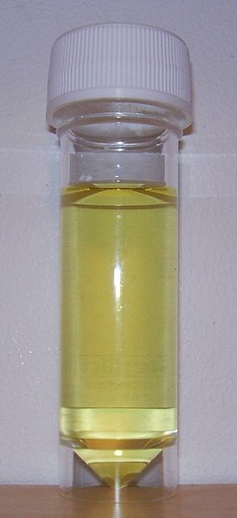
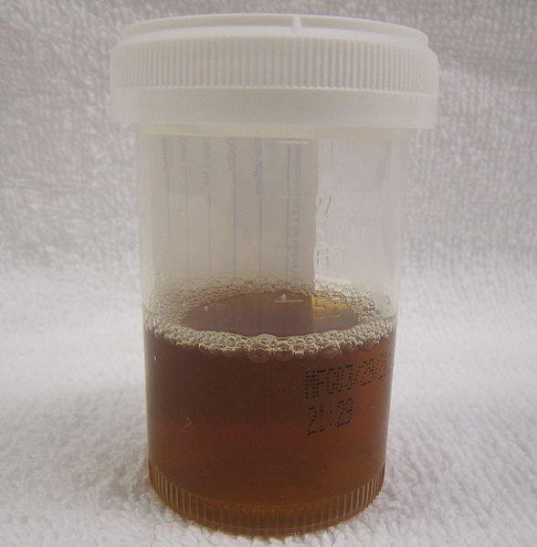
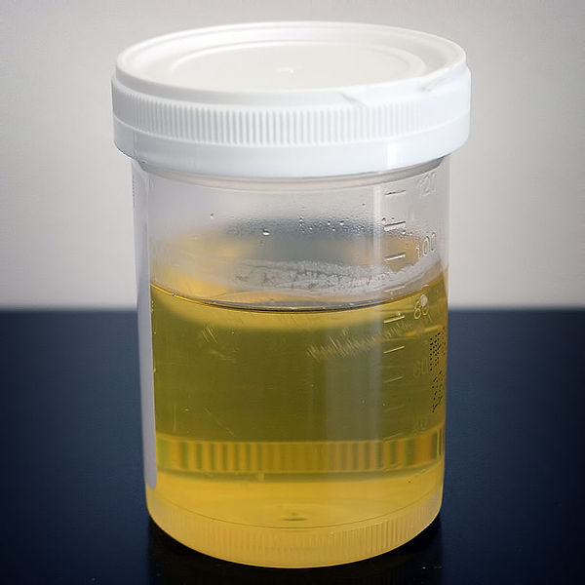
Φυσιολογικά και παθολογικά χρώματα ούρων
“Weewee”, από EPO διαθέσιμο ως κοινό κτήμα
“RhabdoUrine”, από Jmh649 διαθέσιμο με άδεια CC BY-SA 3.0
“Urine sample”, από Alexbrn διαθέσιμο ως κοινό κτήμα
Ωχροκίτρινη
Ερυθρά
Κίτρινη

Slide 6
Τρόπος καταγραφής της όψης των ούρων
Η απάντηση δίνεται ως όψη διαυγή, θολή, έντονα θολή.
Για την σύγκριση προσπαθούμε να διαβάσουμε ένα κείμενο πίσω από τα ούρα.
Αν το κείμενο διαβάζεται η όψη είναι διαυγής.
2. Αν βλέπουμε τα γράμματα αλλά δεν διαβάζονται η όψη είναι θολή.
3. Αν δεν βλέπουμε καθόλου τα γράμματα τότε η όψη είναι έντονα θολή.

Slide 7
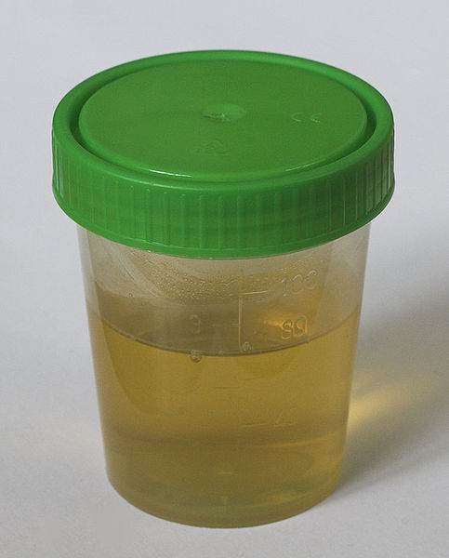
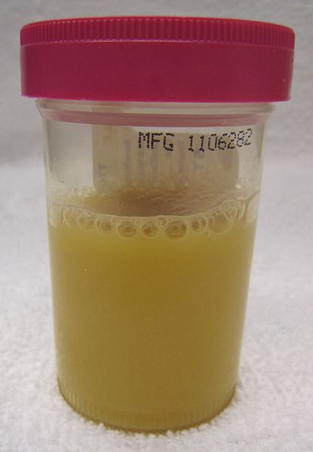
Θολά και διαυγή ούρα
“Urinbecher”, από Polarlys
διαθέσιμο με άδεια CC BY-SA 3.0
“Pyuria2011”, από Jmh649 διαθέσιμο με άδεια CC BY-SA 3.0
Διαυγή
Θολά

Slide 8
pH
Η φυσιολογική τιμή για τους ενήλικες είναι 6, ενώ για τα νεογνά 5-7.
Ph | Απάντηση
pH < 7 | Αντίδραση όξινη
pH = 7 | Αντίδραση ουδέτερη
pH > 7 | Αντίδραση αλκαλική
Στην απάντηση αναφέρεται μόνο χαρακτηρισμός και όχι η απόλυτη τιμή.

Slide 9
Μέθοδοι μέτρησης pH
Ταινία ούρων
Πεχαμετρικό χαρτί
Πεχάμετρο
Αναλυτής ούρων (ανακλασιμετρία)

Slide 10
Mέτρηση pH με ταινία των ούρων
Συνδυασμός δεικτών για την ανίχνευση αλλαγών του pH μεταξύ 5 και 9 (ή 8,5).
Δείκτης | Εύρος Δείκτη | Χρώμα σε όξινο περιβάλλον | Χρώμα σε αλκαλικό Περιβάλλον
Μπλε βρωμοθυμόλης | 6,0 – 7,6 | Κίτρινο | Κυανό
Ερυθρό κρεζολίου | 7,2 – 8,8 | Κίτρινο | Ερυθρό
Ερυθρό μεθυλίου | 4,2 – 6,2 | Ερυθρό | Κίτρινο
Χρησιμοποιούνται συνήθως δύο από τους τρεις αυτούς δείκτες το μπλε της βρωμοθυμόλης και το ερυθρό του μεθυλίου με όρια 4,2 – 7,6.

Slide 11
Προσδιορισμός pH με διάφορες ταινίες ούρων
Compur
Dirui
Medi-Test
Urit-Test

Slide 12
Εργαστηριακά λάθη pΗ
Ψευδώς θετικά αποτελέσματα
Running over. Εμφανίζεται όταν η αντιδραστήρια επιφάνεια του pH έρχεται σε επαφή με ούρα που μόλις αντέδρασαν με την αντιδραστήρια επιφάνεια του λευκώματος. Το φαινόμενο προκαλείται όταν η ταινία δεν στραγγίζεται μετά την εμβάπτιση της μέσα στο δείγμα ούρων καθώς και όταν κρατάμε την ταινία κάθετα.
Αλκαλοποίηση: Προκαλείται όταν τα ούρα παραμείνουν σε θερμοκρασία δωματίου πάνω από δύο ώρες και οφείλονται την ανάπτυξη μικροοργανισμών.

Slide 13
Αλκαλοποίηση
Φυσικοί χαρακτήρες
Θολά ούρα,
Έντονη οσμή.
Χημικοί χαρακτήρες
pH αλκαλικό,
Νιτρικά θετικό(;).
Μικροσκοπικοί χαρακτήρες
Μικροοργανισμοί.
Προκαλείται όταν τα ούρα παραμείνουν σε θερμοκρασία δωματίου πάνω από δύο ώρες και οφείλονται την ανάπτυξη μικροοργανισμών.
Συμβουλή: Το ουροδοχείο να είναι γεμάτο μέχρι επάνω

Slide 14
Ειδικό Βάρος (ΕΒ)
Ειδικό βάρος: Το συνολικό βάρος των ουσιών που υπάρχει στα ούρα (δηλαδή το άθροισμα όλων των μοριακών βαρών).
Το ΕΒ των ούρων είναι μεγαλύτερο από αυτό του πλάσματος δηλαδή τα ούρα είναι πυκνότερα από το πλάσμα.
Αν το ΕΒ είναι ίσο ή μικρότερο του πλάσματος τότε υπάρχει σοβαρή νεφρική βλάβη.

Slide 15
Τιμές αναφοράς Ειδικού Βάρους
1016 - 1022 (Ούρα 24^{ωρου})
1015 - 1025 (Πρωινό δείγμα ούρων)
Κρίσιμες ιατρικές τιμές: 1010 – 1040
1000: Ειδικό βάρος αποσταγμένου νερού

Slide 16
Παθολογική μείωση Ειδικού Βάρους ούρων (< 1010)
Σε βλάβη του νεφρικού παρεγχύματος (π.χ. νεφρική ανεπάρκεια).
Σε υπερκαλιαιμία λόγω μεταβολικών διαταραχών και νόσων λόγω π.χ. διουρητικών, καθαρτικών ή άλλων φαρμάκων.
Στον άποιο διαβήτη, οπότε υπάρχει ανεπάρκεια της αντιδιουρητικής ορμόνης.
Στην οξεία νεφρική ανεπάρκεια.
Μετά από άφθονη και επίμονη υδροποσία που παρατηρείται καμιά φορά σε νευρωσικά άτομα.

Slide 17
Παθολογική αύξηση Ειδικού Βάρους ούρων (> 1040)
Παρουσία ουσιών μεγάλου μοριακού βάρους (λεύκωμα, σάκχαρο, ακτινοσκιερές ουσίες),
Έντονη αφυδάτωση (καλοκαίρι),
Πυρετός (λόγω αφυδάτωσης).

Slide 18
Μέθοδοι μέτρησης ΕΒ
Με αναλυτή ούρων (ανακλασιμετρία, δείκτη διάθλασης)
Με διαθλασίμετρο
Με ουρινόμετρο
Με ταινία ούρων
Με ωσμώμετρο – ως εναλλακτική μέθοδος

Slide 19
Μέτρηση ΕΒ με ταινίες ούρων
Αλλαγή του pKa προεπεξεργασμένων πολυηλεκτρολυτών, που βρίσκονται πάνω στην αντιδραστήρια επιφάνεια της ταινίας.
Οι πολυηλεκτρολύτες ιονίζονται ανάλογα με το ποσό των ιόντων μέσα στο δείγμα ούρων. Η αλλαγή του pH προκαλεί την μεταβολή του χρώματος του δείκτη μπλε της βρωμοθυμόλης.

Slide 20
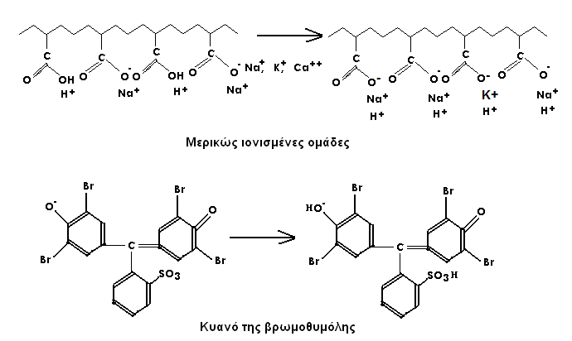
Η μέθοδος προσδιορισμού ΕΒ στις ταινίες ούρων με τον ιονισμό πολυηλεκτρολυτών

Slide 21
Προσδιορισμός Ειδικού Βάρους με διάφορες ταινίες ούρων
Compur
Dirui
Medi-Test
Urit-Test

Slide 22
Εργαστηριακά λάθη ΕΒ με ταινία ούρων
Ψευδώς θετικά αποτελέσματα
Σε πολύ όξινα ούρα (pH ≤ 5)
Σε μεγάλη συγκέντρωση λευκώματος (100 - 750 mg/dl).
Ψευδώς αρνητικά αποτελέσματα
Σε πολύ αλκαλικά ούρα (pH ≥ 8) (σε τιμές pH > 6,5 πρέπει να αυξάνουμε τη τιμή του ΕΒ κατά 5 μονάδες
Το ΕΒ όταν μετριέται με ταινία είναι ανεπηρέαστο από την τιμή της γλυκόζης.
Η κλίμακα του χρώματος του ειδικού βάρος έχει κατασκευαστεί για pH = 6

Slide 23
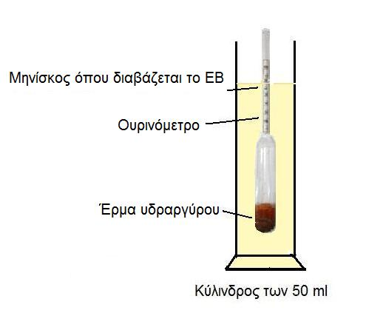
Μέτρηση ΕΒ με oυρινόμετρο
Πέτρος Καρκαλούσος

Slide 24
Διορθώσεις Ειδικού Βάρους
Θερμοκρασία ούρων
Θερμοκρασία > 20°C: για κάθε 3 βαθμούς προσθέτουμε μια μονάδα.
Θερμοκρασία < 20°C: για κάθε 3 βαθμούς αφαιρούμε μια μονάδα.
Γλυκόζη ούρων
Για κάθε 1 g/1000 mL αφαιρούμε 4 μονάδες.
Λεύκωμα ούρων
Για κάθε 1 g/1000 mL αφαιρούμε 3 μονάδες.

Slide 25
Παράδειγμα διορθώσεως τιμής Ειδικού Βάρους
Έστω ότι το ειδικό βάρος είναι 1018
Η θερμοκρασία είναι 26^{ο} C
H γλυκόζη είναι 2 gr/1000 ml
H πρωτεΐνη είναι 1 gr/1000 ml
Απάντηση:
26^{ο} C: + 6/3 = + 2
Γλυκόζη 2 gr/1000 ml: - 2 x 4 = - 8
Πρωτεΐνη 1 gr/1000 ml: - 3 x 1 = - 3
Άρα 1018 + 2 – 8 – 3 = 1009

Slide 26
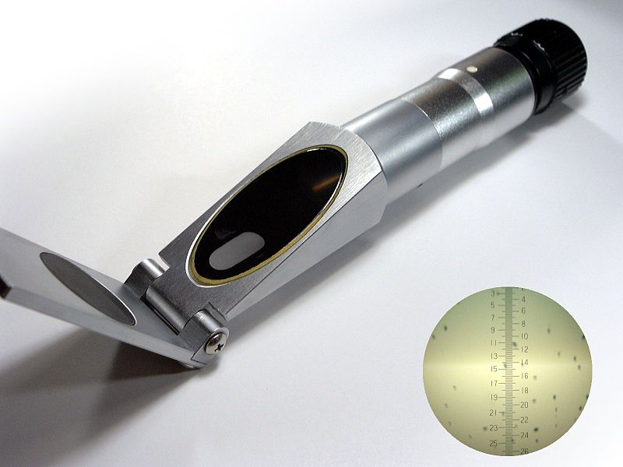
Το κλασικό οπτικό διαθλασίμετρο
“Refractometer”, από FGM διαθέσιμο με άδεια CC BY-SA 2.5

Slide 27
O «χημικός» προσδιορισμός της γλυκόζης στα ούρα

Slide 28
Πότε χρησιμοποιούνται οι χημικές μέθοδοι
Σήμερα διδάσκονται κυρίως για διδακτικούς σκοπούς.
Στην καθημερινή πράξη εφαρμόζονται σπάνια.
Εφαρμόζονται όταν οι ταινίες των ούρων δεν μπορούν να «δουλέψουν» λόγω έντονου χρωματισμού των ούρων.

Slide 29
Προσδιορισμός γλυκόζης με αντιδραστήριο Benedict
Μέσα σε αλκαλικό περιβάλλον ο χαλκός ανάγεται από την γλυκόζη σε οξείδιο μονοσθενούς χαλκού (Cu₂O), γι’αυτό παρατηρείται ίζημα που έχει χρώμα από πράσινο μέχρι κεραμιδί ανάλογα με το ποσό της γλυκόζης στα ούρα.
Αντιδραστήρια
Διάλυμα Ι | Άνυδρο ανθρακικό νάτριο (Na₂CO₃) | 100 gr
 | Κιτρικό νάτριο (C₆H₅O₇Na₃) | 173 gr
 | Αποσταγμένο νερό | 700 ml
Διάλυμα ΙI | Θειικός χαλκός (CuSO₄) | 17 gr
 | Αποσταγμένο νερό | 100 ml

Slide 30
Τεχνική Benedict
Σε μεγάλο δοκιμαστικό σωλήνα βάζουμε με Pasteur 8 σταγόνες ούρα.
Προσθέτουμε 5 ml αντιδραστήριο Benedict.
Θερμαίνουμε το σωλήνα σε φλόγα, υπό συνεχή ανάδευση, μέχρις ότου βράσει το περιεχόμενο του.
Μόλις ξεκινήσει το βράσιμο απομακρύνουμε το σωλήνα από την φλόγα και το αφήνουμε σε σωλήνα για να κρυώσει. Παρατηρούμε το χρώμα.

Slide 31
H κλίμακα χρωμάτων της τεχνικής Benedict
Ποσό σακχάρου | Χαρακτηρισμός
Αρνητική | Γαλάζιο χρώμα χωρίς θόλωση
Ίχνη | Θόλωση και πράσινο χρώμα
1+ | Χρώμα κιτρινοπράσινο με ίζημα κίτρινο
2+ | Χρώμα κίτρινο με ίζημα κίτρινο
3+ | Χρώμα πορτοκαλί με ίζημα πορτοκαλί και βαθύ
4+ | Χρώμα κεραμέρυθρο με αρκετό ίζημα κεραμιδί

Slide 32
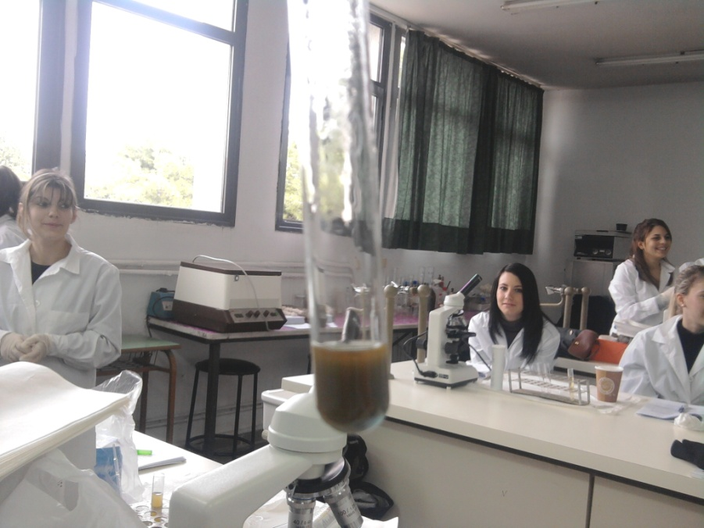
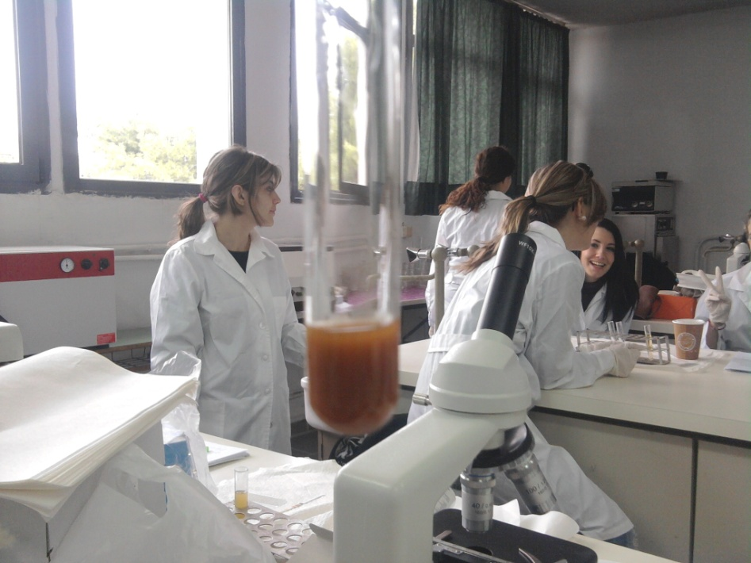
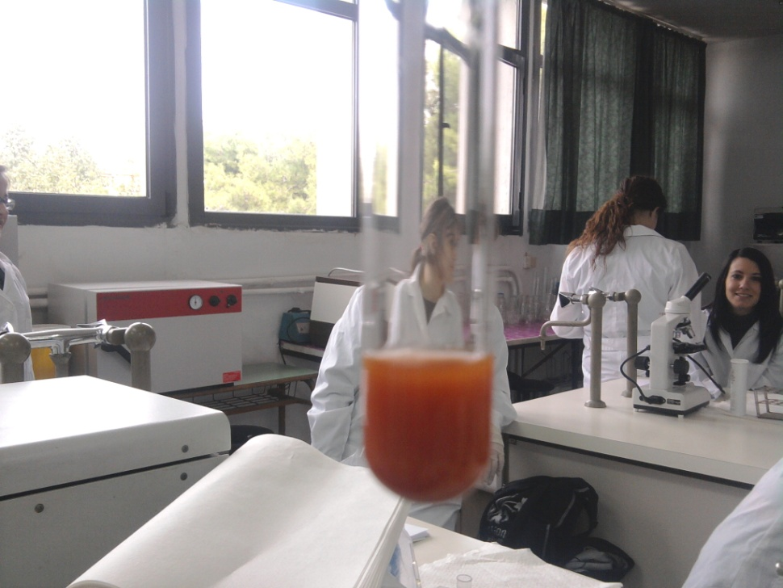
Τεχνική Benedict
Εργαστήριο Ανάλυσης Βιολογικών Υγρών & Εκκριμάτων ΤΕΙ Αθήνας

Slide 33
Τεχνική Benedict
Μειονέκτημα της μεθόδου: Ανιχνεύει όλα τα σάκχαρα (μονοσακχαρίτες και δισακχαρίτες).
Ψευδής θετική αντίδραση
Παρατηρείται όταν παραταθεί το βράσιμο.
Όταν υπάρχουν άλλες αναγωγικές ουσίες εκτός από τη γλυκόζη όπως το ασκορβικό οξύ σε μεγάλη ποσότητα, αντιβιοτικά όπως κεφαλοσπορίνη, ναλιδικό οξύ.
Ψευδής αρνητική αντίδραση
Παρατηρείται όταν δεν βραστεί αρκετά το αντιδραστήριο.
Όταν τα ούρα είναι πολύ αραιά.
Όταν δεν σχηματίζεται το οξείδιο του χαλκού επειδή το ποσό της κρεατινίνης είναι μικρό
Όταν υπάρχει πολύ λεύκωμα στα ούρα οπότε δεν καθιζάνει το αδιάλυτο οξείδιο του χαλκού.
Παρουσία ραδιοσκιερών ουσιών.
Μετά από κακή εκτέλεση της δοκιμής.

Slide 34
Προσδιορισμός γλυκόζης με ταμπλέτα Clinitest
Aναγωγική μέθοδος παρόμοια με το αντιδραστήριο Benedict.
Τεχνική
Σε ένα δοκιμαστικό σωλήνα προσθέτουμε 5 σταγόνες ούρων και 10 σταγόνες νερό. Ρίχνουμε την ταμπλέτα και αφήνουμε να γίνει αναβρασμός και εμφάνιση χρωμάτων χωρίς ανακίνηση του σωλήνα.
Δεκαπέντε (15) δευτερόλεπτα μετά το τέλος του αναβρασμού ανακινούμε ελαφρά το σωληνάριο.
Παρουσία γλυκόζης εμφανίζεται αναβρασμός, έκλυση θερμότητας (εξώθερμη αντίδραση) και εμφάνιση διαδοχικά χρωμάτων από το μπλε προς το πορτοκαλί, το ανοιχτό και στη συνέχεια το βαθύ θολερό πράσινο, καστανοπράσινο και τελικά καστανό.

Slide 35
Προσδιορισμός γλυκόζης με ταινία ούρων

Slide 36
Προσδιορισμός γλυκόζης με μέθοδο GOD/POD
GOD
Β-D-Γλυκόζη + O₂ + H₂O ────> Γλυκονικό οξύ + H₂O₂
POD
2H₂O₂ + 4-ΑΑP + 1-Ναφθολ,3,6-δισουλφονικό οξύ ────> κινόνη + 4H₂O
Δεν ανιχνεύονται άλλα σάκχαρα ή αναγωγικές ουσίες

Slide 37
Προσδιορισμός Γλυκόζης με διάφορες ταινίες ούρων
Compur
Dirui
Medi-Test
Urit-Test

Slide 38
Εσφαλμένα αποτελέσματα GOD/POD
Ψευδώς θετικά αποτελέσματα:
Οξειδωτικές ουσίες (χλωρίνη).
Έκθεση της ταινίας στον αέρα.
Πολύ χαμηλό ειδικό βάρος.
Ψευδώς αρνητικά αποτελέσματα:
Έντονα χρωματισμένα ούρα.
Πολύ όξινο pH (pH < 5).
Υψηλό ειδικό βάρος.
Μέτριες ποσότητες κετονικών σωμάτων.
Έκθεση των ούρων σε χαμηλή θερμοκρασία.
Ασκορβικό οξύ.

Slide 39
Τέλος Ενότητας

Slide 40
Σημειώματα

Slide 41
Σημείωμα Αναφοράς
Copyright Τεχνολογικό Εκπαιδευτικό Ίδρυμα Αθήνας, Πέτρος Καρκαλούσος 2014. Πέτρος Καρκαλούσος. «Ανάλυση Βιολογικών Υγρών & Εκκριμάτων (Ε). Ενότητα 2: Οι φυσικοί χαρακτήρες των ούρων, το ουρινόμετρο και ο προσδιορισμός της γλυκόζης». Έκδοση: 1.0. Αθήνα 2015. Διαθέσιμο από τη δικτυακή διεύθυνση: ocp.teiath.gr.

Slide 42
Σημείωμα Αδειοδότησης
Το παρόν υλικό διατίθεται με τους όρους της άδειας χρήσης Creative Commons Αναφορά, Μη Εμπορική Χρήση Παρόμοια Διανομή 4.0 [1] ή μεταγενέστερη, Διεθνής Έκδοση. Εξαιρούνται τα αυτοτελή έργα τρίτων π.χ. φωτογραφίες, διαγράμματα κ.λ.π., τα οποία εμπεριέχονται σε αυτό. Οι όροι χρήσης των έργων τρίτων επεξηγούνται στη διαφάνεια «Επεξήγηση όρων χρήσης έργων τρίτων».
Τα έργα για τα οποία έχει ζητηθεί άδεια αναφέρονται στο «Σημείωμα Χρήσης Έργων Τρίτων».
[1] http://creativecommons.org/licenses/από-nc-sa/4.0/
Ως Μη Εμπορική ορίζεται η χρήση:
που δεν περιλαμβάνει άμεσο ή έμμεσο οικονομικό όφελος από την χρήση του έργου, για το διανομέα του έργου και αδειοδόχο
που δεν περιλαμβάνει οικονομική συναλλαγή ως προϋπόθεση για τη χρήση ή πρόσβαση στο έργο
που δεν προσπορίζει στο διανομέα του έργου και αδειοδόχο έμμεσο οικονομικό όφελος (π.χ. διαφημίσεις) από την προβολή του έργου σε διαδικτυακό τόπο
Ο δικαιούχος μπορεί να παρέχει στον αδειοδόχο ξεχωριστή άδεια να χρησιμοποιεί το έργο για εμπορική χρήση, εφόσον αυτό του ζητηθεί.

Slide 43
Επεξήγηση όρων χρήσης έργων τρίτων
©
Δεν επιτρέπεται η επαναχρησιμοποίηση του έργου, παρά μόνο εάν ζητηθεί εκ νέου άδεια από το δημιουργό.
διαθέσιμο με άδεια CC-BY
Επιτρέπεται η επαναχρησιμοποίηση του έργου και η δημιουργία παραγώγων αυτού με απλή αναφορά του δημιουργού.
διαθέσιμο με άδεια CC-BY-SA
Επιτρέπεται η επαναχρησιμοποίηση του έργου με αναφορά του δημιουργού, και διάθεση του έργου ή του παράγωγου αυτού με την ίδια άδεια.
διαθέσιμο με άδεια CC-BY-ND
Επιτρέπεται η επαναχρησιμοποίηση του έργου με αναφορά του δημιουργού.
Δεν επιτρέπεται η δημιουργία παραγώγων του έργου.
διαθέσιμο με άδεια CC-BY-NC
Επιτρέπεται η επαναχρησιμοποίηση του έργου με αναφορά του δημιουργού.
Δεν επιτρέπεται η εμπορική χρήση του έργου.
διαθέσιμο με άδεια CC-BY-NC-SA
Επιτρέπεται η επαναχρησιμοποίηση του έργου με αναφορά του δημιουργού
και διάθεση του έργου ή του παράγωγου αυτού με την ίδια άδεια.
Δεν επιτρέπεται η εμπορική χρήση του έργου.
διαθέσιμο με άδεια CC-BY-NC-ND
Επιτρέπεται η επαναχρησιμοποίηση του έργου με αναφορά του δημιουργού.
Δεν επιτρέπεται η εμπορική χρήση του έργου και η δημιουργία παραγώγων του.
διαθέσιμο με άδεια
CC0 Public Domain
Επιτρέπεται η επαναχρησιμοποίηση του έργου, η δημιουργία παραγώγων αυτού και η εμπορική του χρήση, χωρίς αναφορά του δημιουργού.
διαθέσιμο ως κοινό κτήμα
Επιτρέπεται η επαναχρησιμοποίηση του έργου, η δημιουργία παραγώγων αυτού και η εμπορική του χρήση, χωρίς αναφορά του δημιουργού.
χωρίς σήμανση
Συνήθως δεν επιτρέπεται η επαναχρησιμοποίηση του έργου.

Slide 44
Διατήρηση Σημειωμάτων
Οποιαδήποτε αναπαραγωγή ή διασκευή του υλικού θα πρέπει να συμπεριλαμβάνει:
το Σημείωμα Αναφοράς
το Σημείωμα Αδειοδότησης
τη δήλωση Διατήρησης Σημειωμάτων
το Σημείωμα Χρήσης Έργων Τρίτων (εφόσον υπάρχει)
μαζί με τους συνοδευόμενους υπερσυνδέσμους.

Slide 45
Χρηματοδότηση
Το παρόν εκπαιδευτικό υλικό έχει αναπτυχθεί στo πλαίσιo του εκπαιδευτικού έργου του διδάσκοντα.
Το έργο «Ανοικτά Ακαδημαϊκά Μαθήματα στο ΤΕΙ Αθήνας» έχει χρηματοδοτήσει μόνο την αναδιαμόρφωση του εκπαιδευτικού υλικού.
Το έργο υλοποιείται στο πλαίσιο του Επιχειρησιακού Προγράμματος «Εκπαίδευση και Δια Βίου Μάθηση» και συγχρηματοδοτείται από την Ευρωπαϊκή Ένωση (Ευρωπαϊκό Κοινωνικό Ταμείο) και από εθνικούς πόρους.

